Slide 1
Файловый менеджер
Аблин Александр ПрИ-302

Slide 2
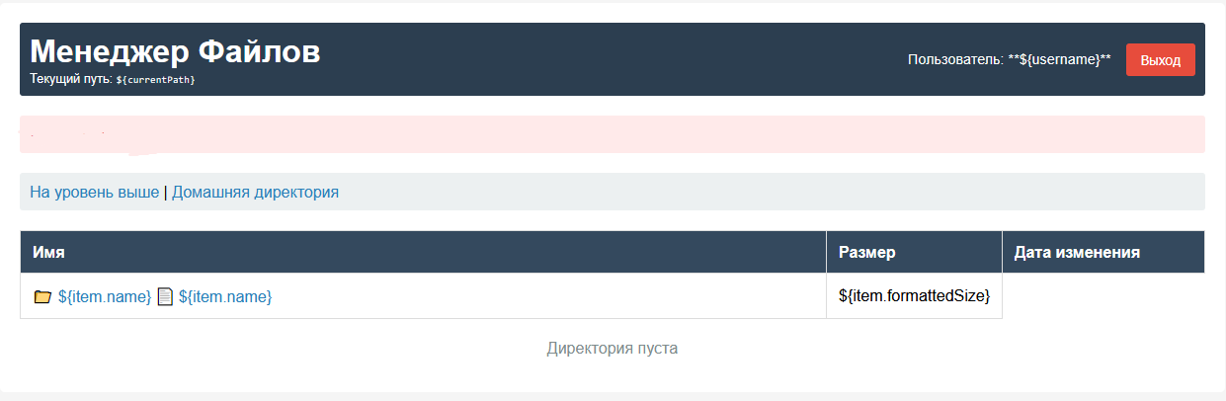
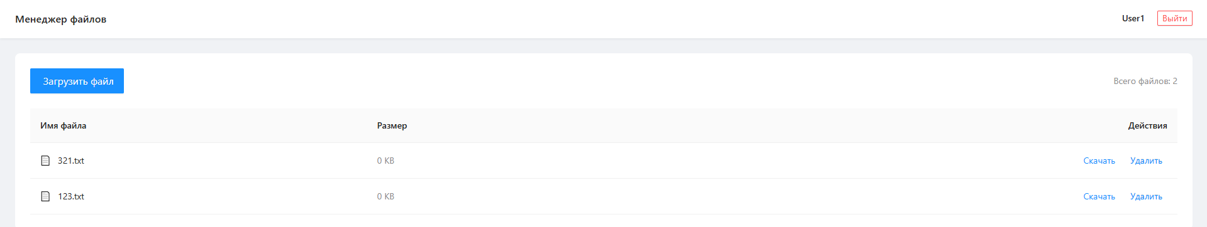
Почему я выбрал эту тему?
Java
PHP

Slide 3

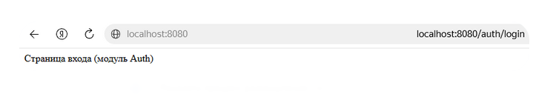
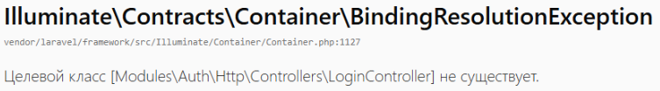
Первые проблемы

Slide 4
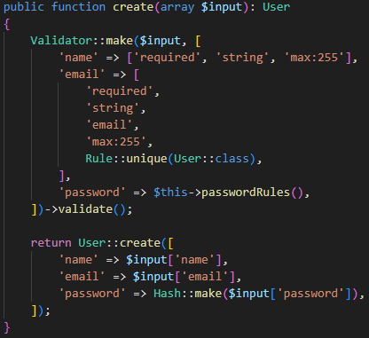
Laravel Fortify
docker exec -it file-manager-app php artisan fortify:install

Slide 5
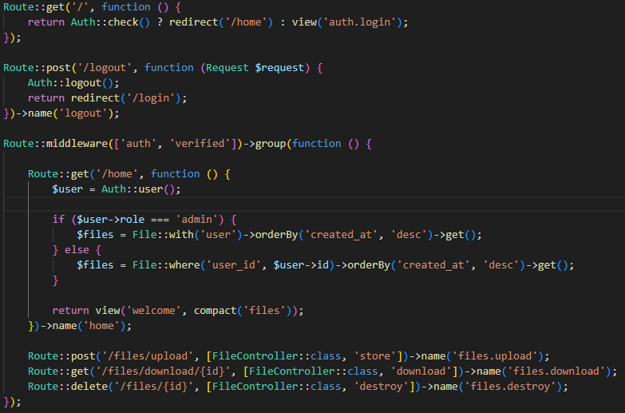
Роуты

Slide 6
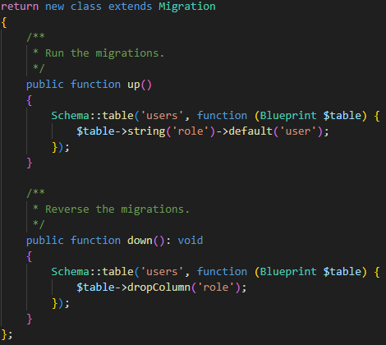
Миграции
docker exec -it file-manager-app php artisan make:migration add_role_to_users_table

Slide 7
Laravel Tinker
docker exec -it file-manager-app php artisan tinker
// Посмотреть всех пользователей в базе
App\Models\User::all();
// Создать нового пользователя вручную
$user = new App\Models\User();
$user->name = "Admin";
$user->email = "admin@iris.com";
$user->password = Hash::make("secret");
$user->role = "admin";
$user->save();

Slide 8
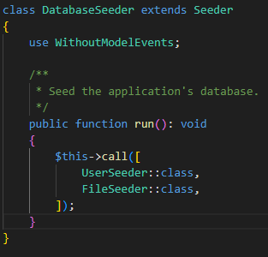
Seeders
docker exec -it file-manager-app php artisan db:seed

Slide 9
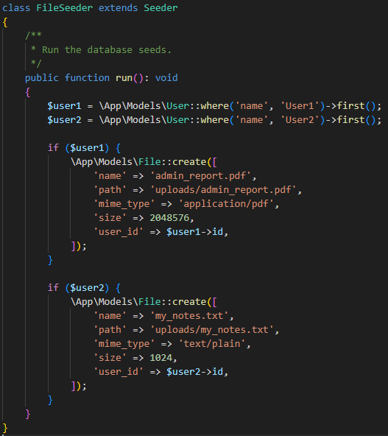
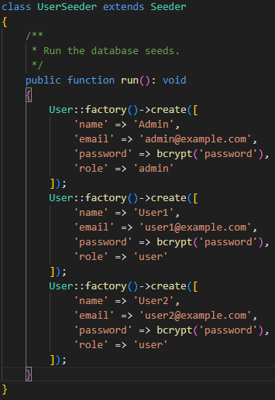

Slide 10
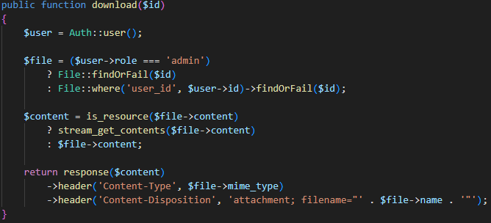
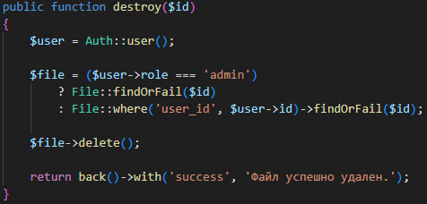
Бизнес-логика

Slide 11
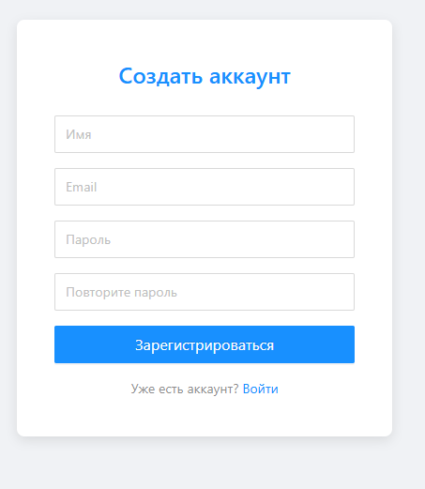
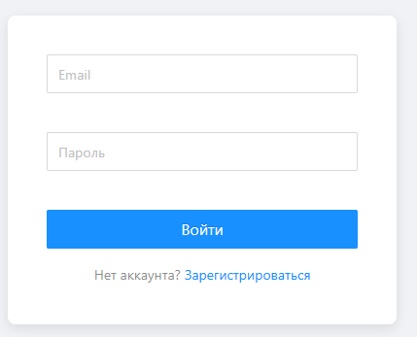
Blade + Ant Design
//создание пустого шаблона touch resources/views/auth/register.blade.php

Slide 12


Роли
пользователь
администратор

Slide 13
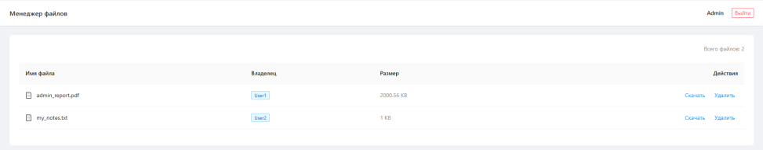
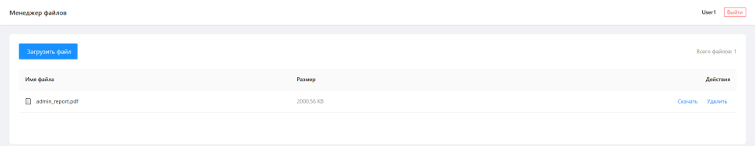
Различия UI

Slide 14
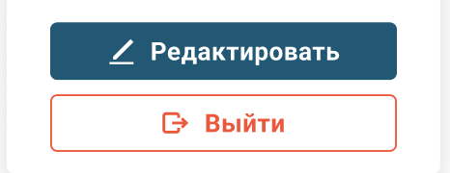
Планы на будущее
1) Добавление возможности предпросмотра
2) Добавление новых ролей
3) Добавление пользовательского меню

